Slide 1

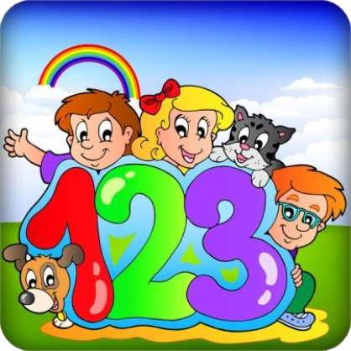
Українська мова
Сьогодні
Питання до слів, які називають числа

Slide 2
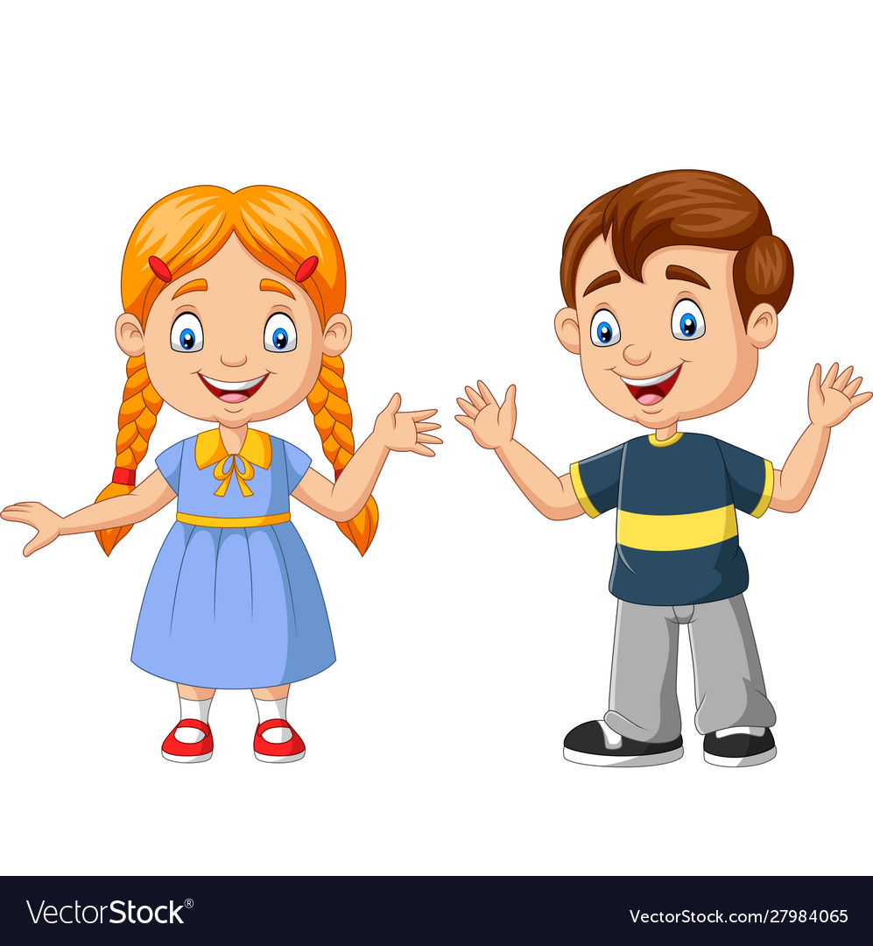
Сьогодні
Організація класу
Добрий день, дорогі друзі!
Добрий день!
На вас чекає гарний день.
Бачу, всі веселі і здорові
До уроку всі готові!

Slide 3
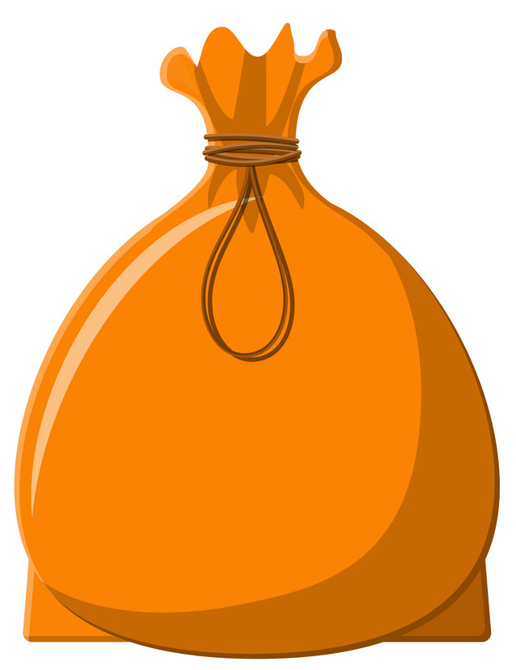
Сьогодні
Гра «Загадкова торбина»
Рідна
Лагідна
Найдорожча
МАМА

Slide 4
Сьогодні
Гра «Загадкова торбина»
Запашний
Білий
Смачний
ХЛІБ

Slide 5
Сьогодні
Гра «Загадкова торбина»
Блакитне
Голубе
Чисте
НЕБО

Slide 6
Сьогодні
Гра «Загадкова торбина»
Охайні
Старанні
Наполегливі
УЧНІ

Slide 7
Сьогодні
Гра «Загадкова торбина»
Старий
Високий
Гіллястий
ДУБ

Slide 8
Сьогодні
Гра «Загадкова торбина»
Смачні
Червоні
Стиглі
Вишні

Slide 9
Сьогодні
Гра «Загадкова торбина»
Цікава
Нова
Улюблена
Книга

Slide 10

Сьогодні
Перевірка домашніх тренувальних вправ.

Slide 11
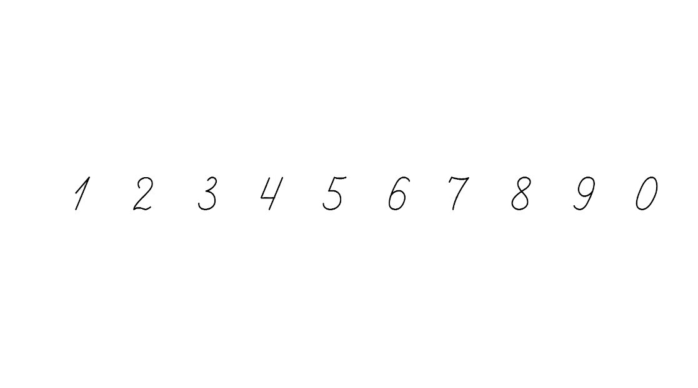

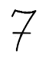
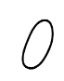
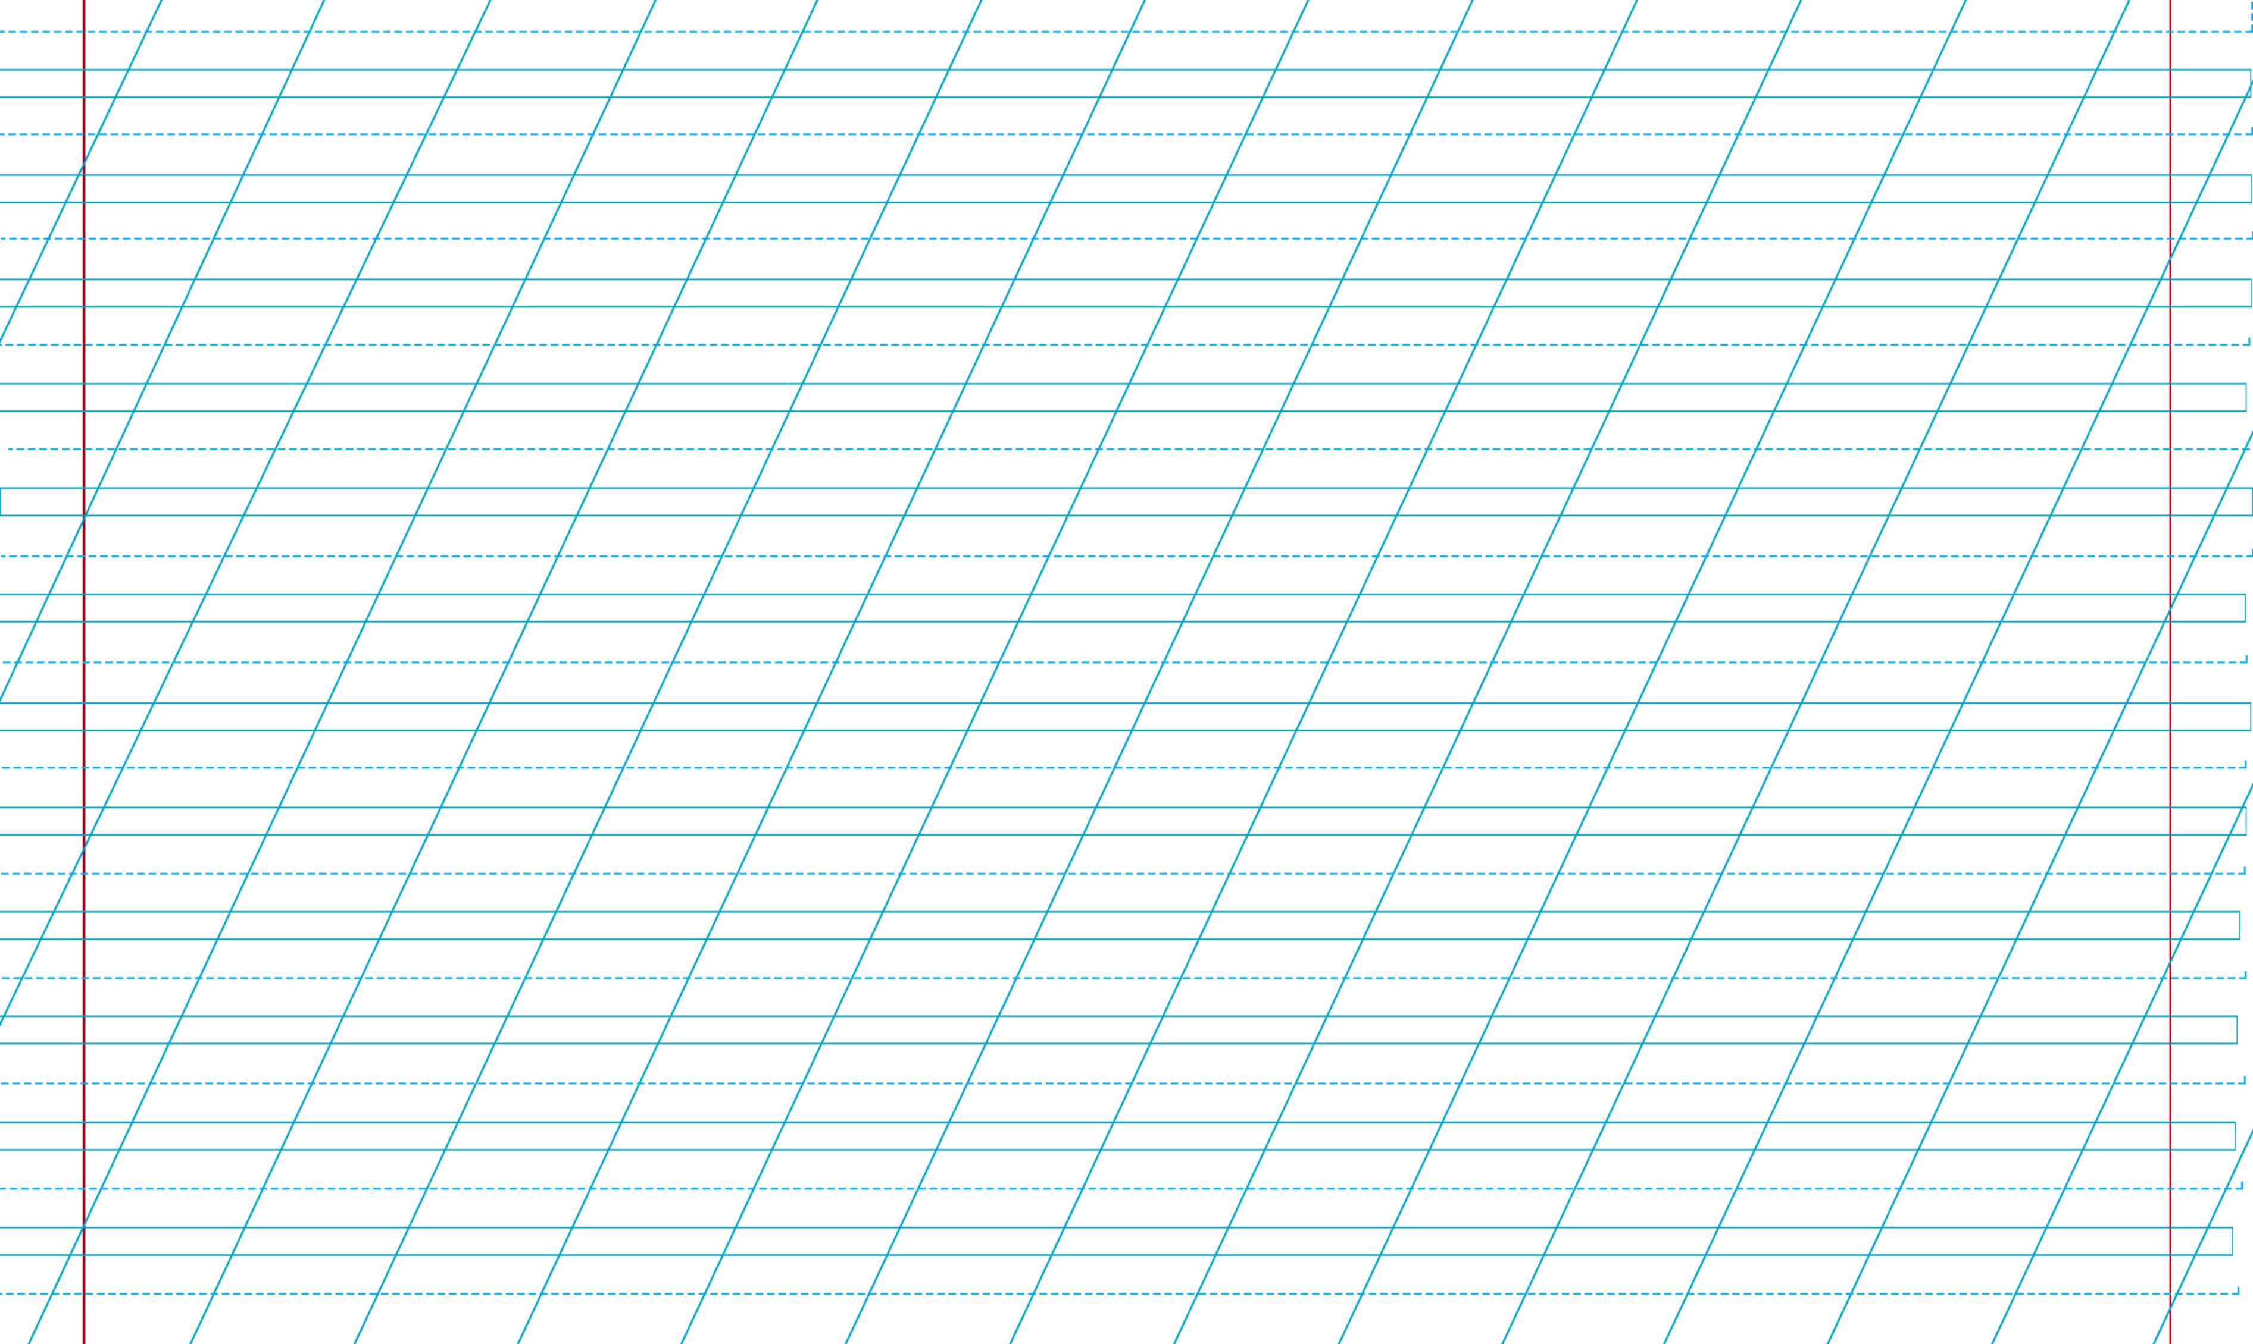
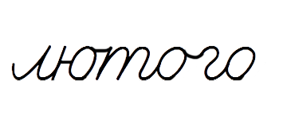
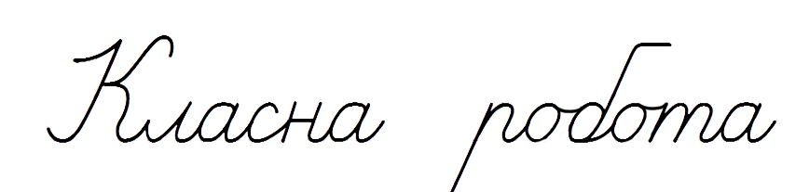
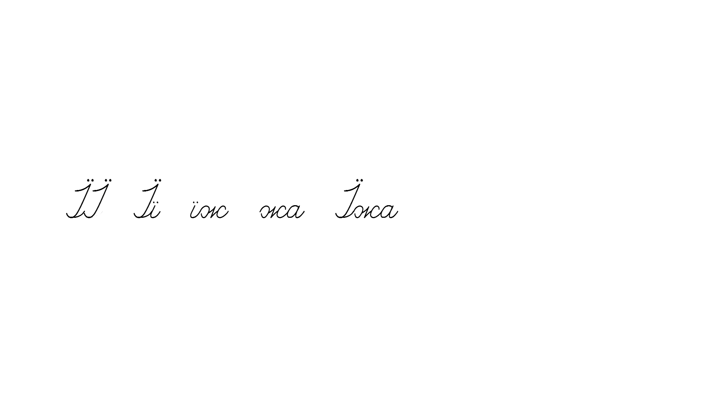
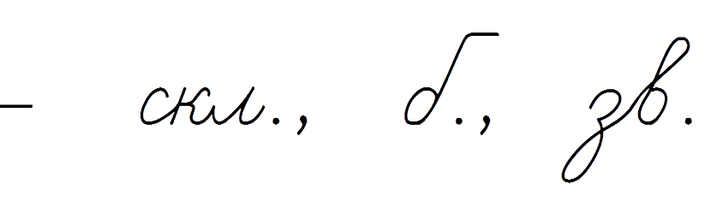
Сьогодні
Каліграфічна хвилинка
[
]

Slide 12



Сьогодні
Рухлива вправа для очей
Взято з каналу «elena23071980». Оригінальне посилання https://www.youtube.com/watch?v=T9-CnfdD340

Slide 13

Сьогодні
Повторюємо
Які слова називають числівниками?
На які питання відповідають числівники?
Складіть речення з числівником.

Slide 14
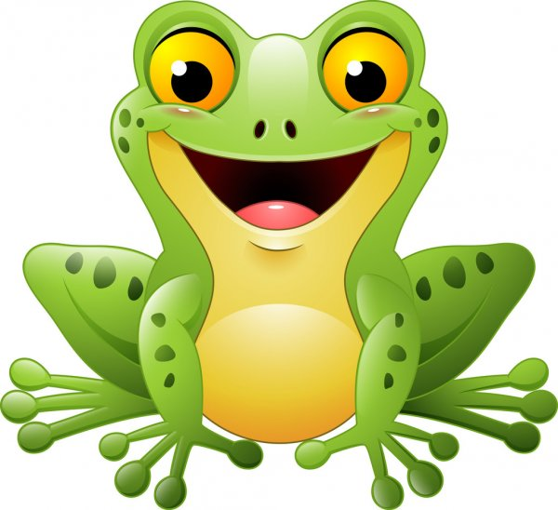
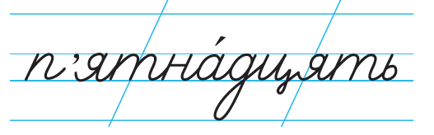
Сьогодні
Прочитай вірш
Скачуть жабки у траві —
(скільки?) п’ять зелених, жовтих (скільки?) дві.
Всі полюють на комах,
і немає тут невдах.
В. Ковтун
Скачуть жабки у траві —
(… ?) п’ять зелених, жовтих (… ?) дві.
Всі полюють на комах,
і немає тут невдах.
В. Ковтун
Підручник.
Вправа
187
Підручник.
Сторінка
72

Slide 15
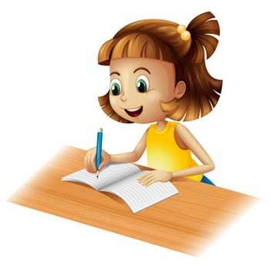
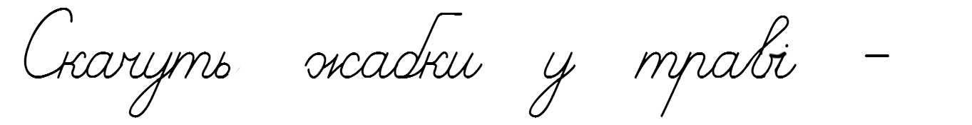
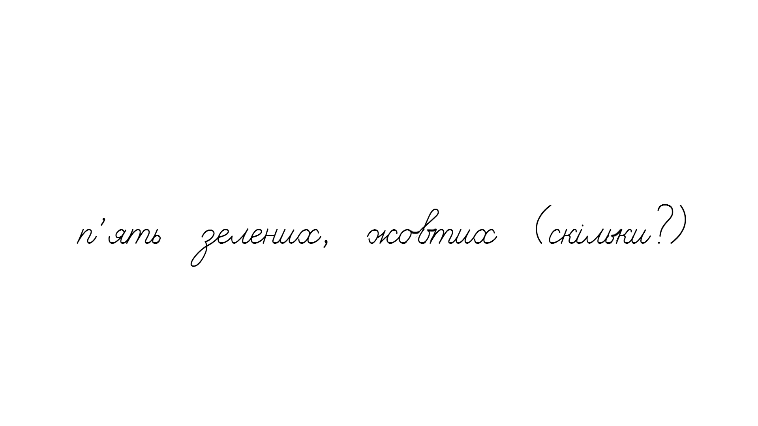
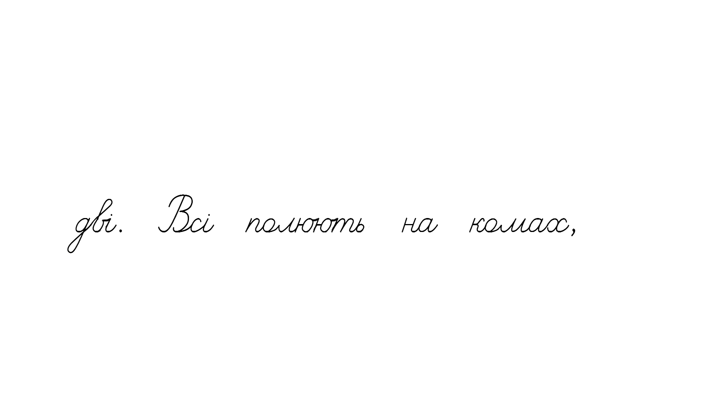
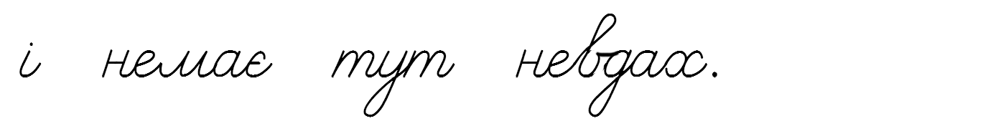
Сьогодні
Спиши вірш, вписуючи в дужках питання
Скачуть жабки у траві —
(скільки?) п’ять зелених, жовтих (скільки?) дві.
Всі полюють на комах,
і немає тут невдах.
Підручник.
Вправа
187
Підручник.
Сторінка
73

Slide 16
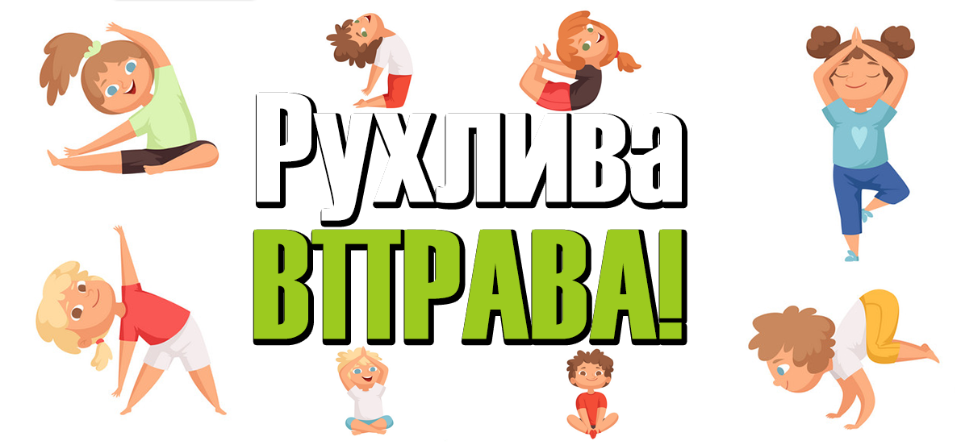
Сьогодні
Рухлива вправа

Slide 17
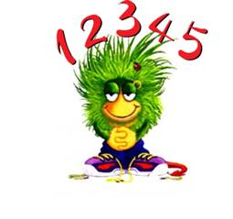
Сьогодні
Прочитай числівники
Десять, десятий, десятьох, три, сьомий, перший, два, п’яте, сьома.
Постав до числівників питання
Підручник.
Вправа
188
Скільки?
Котрий?
Котре?
Підручник.
Сторінка
73
Скількох?

Slide 18
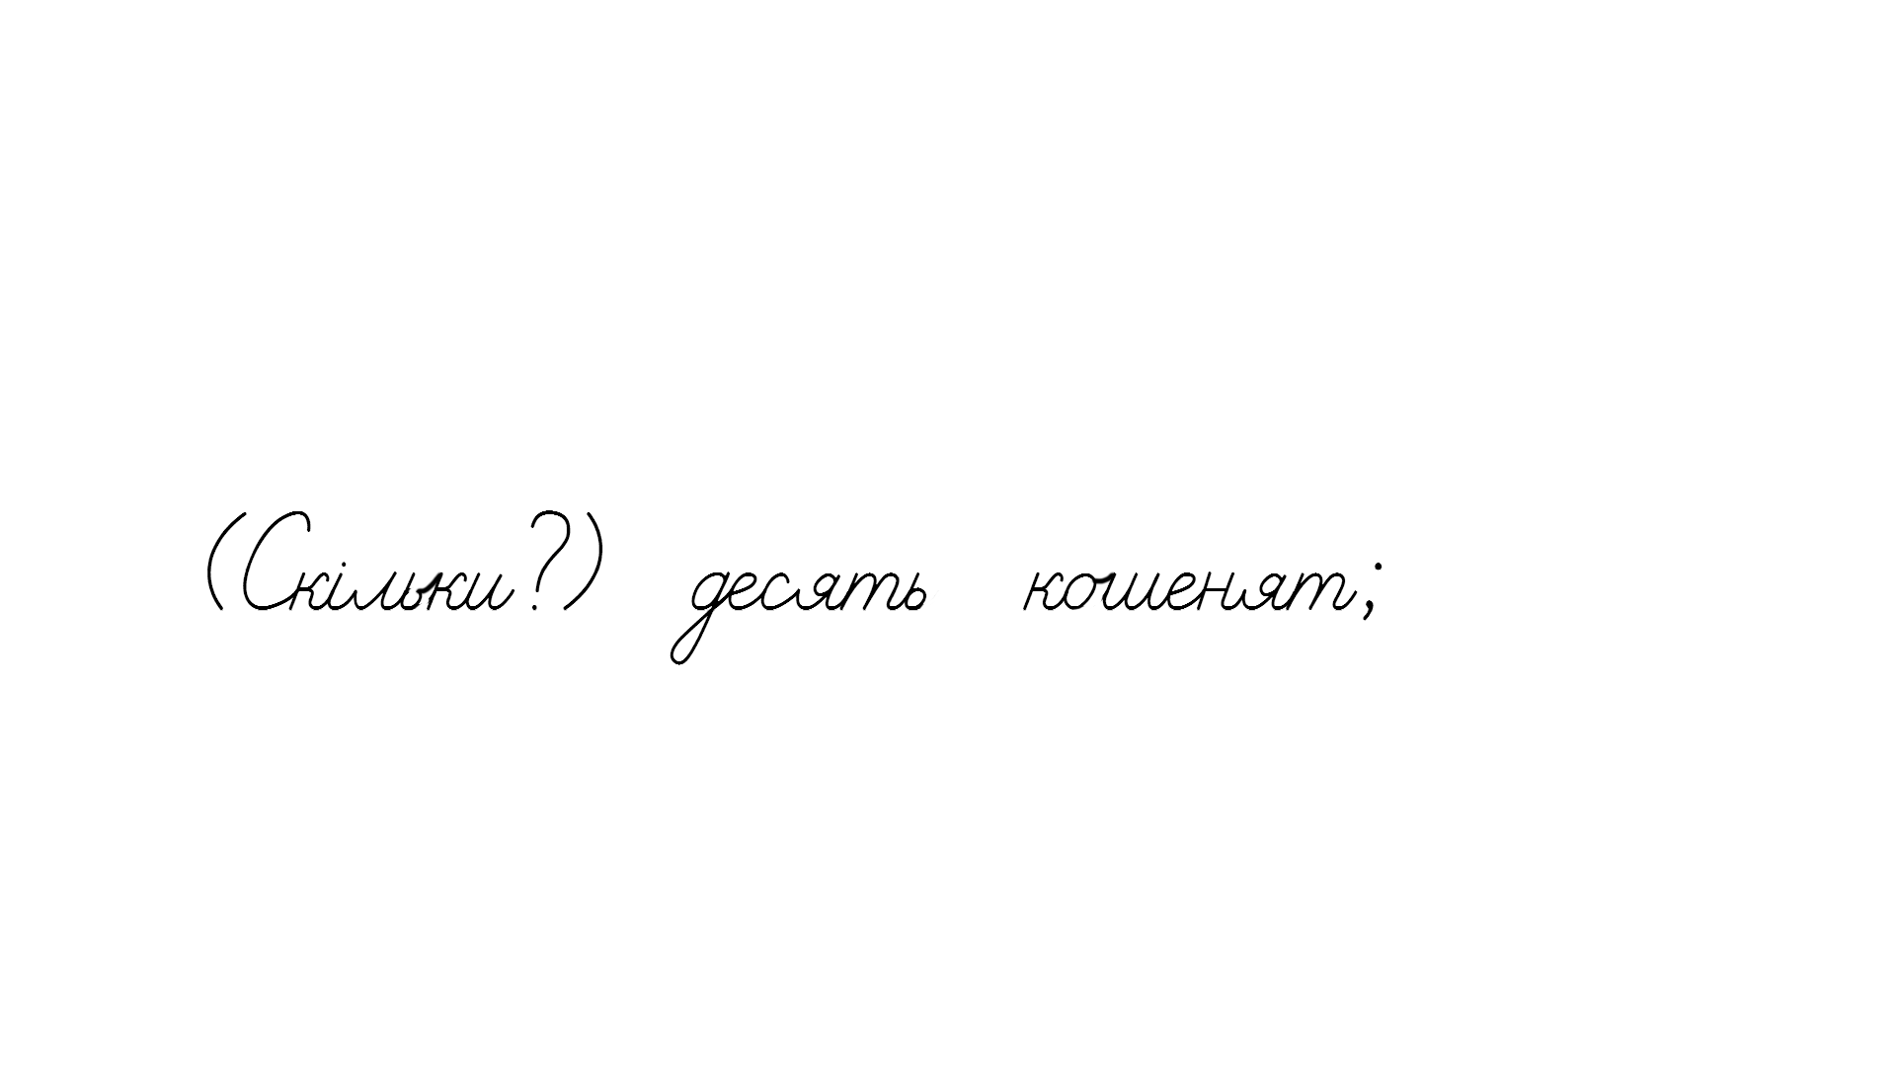
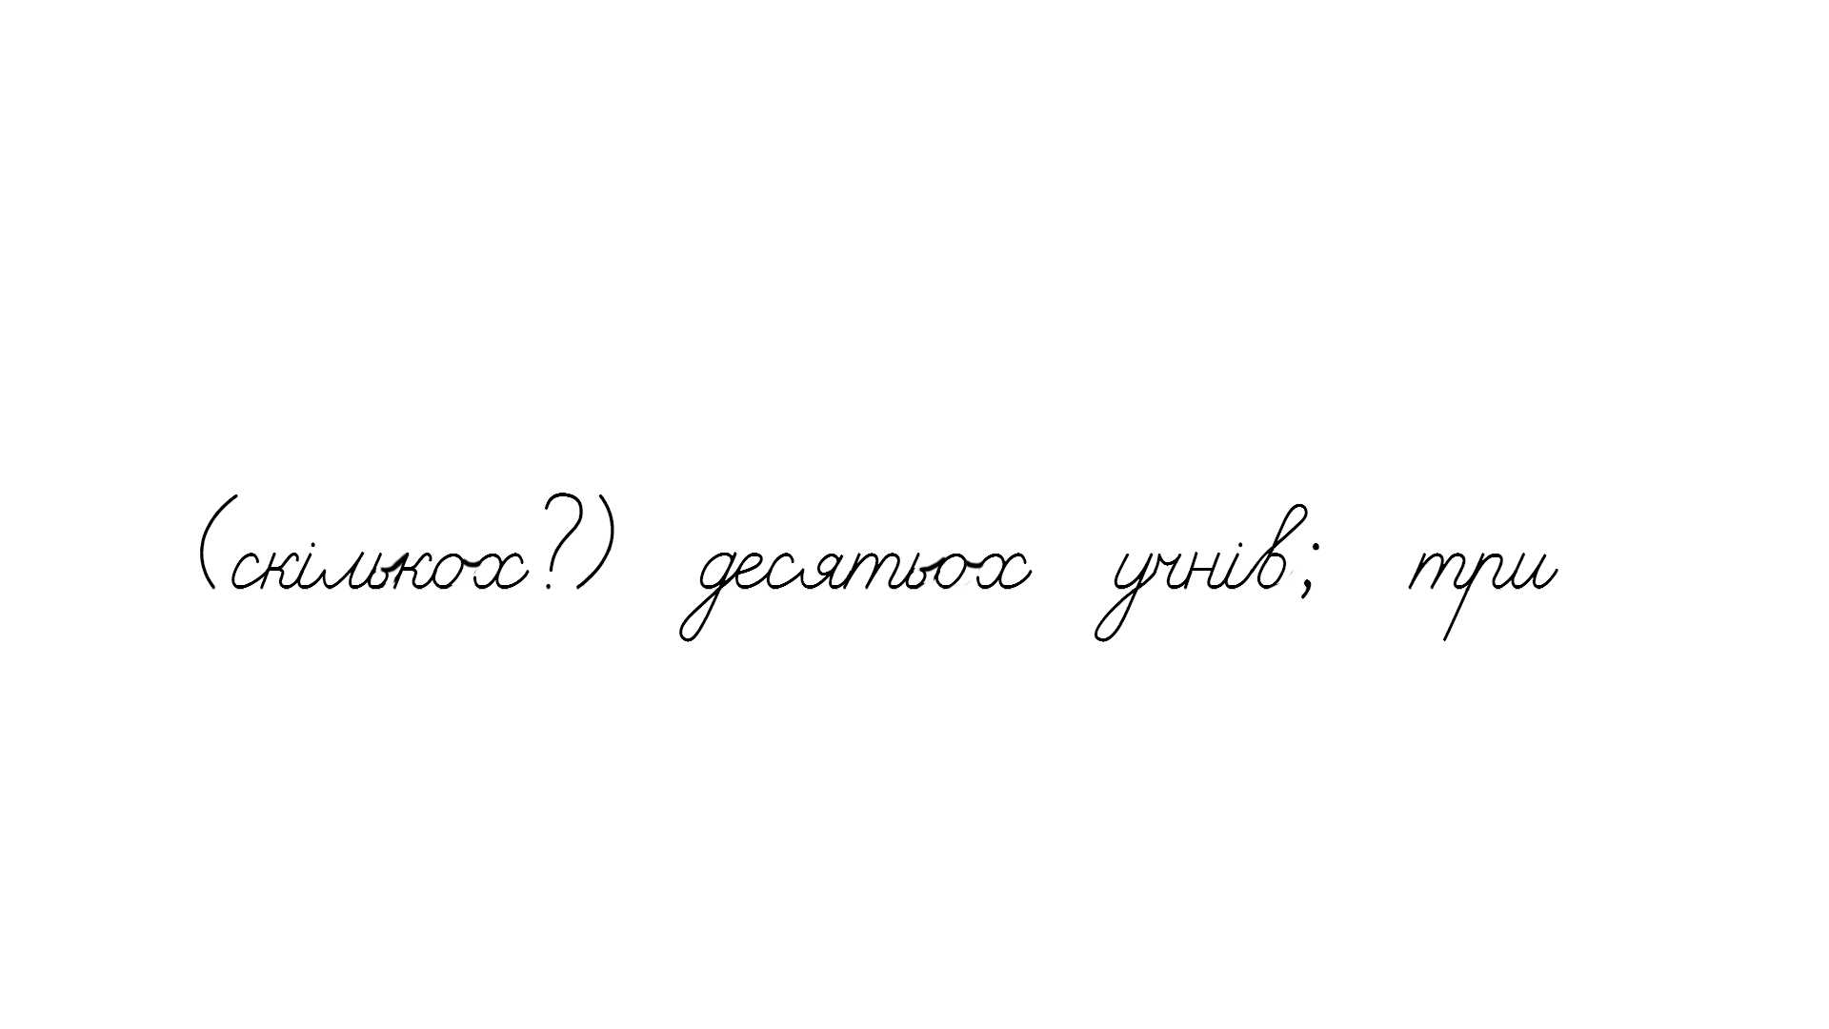
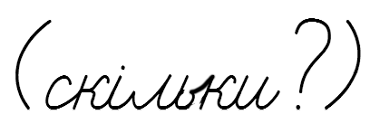
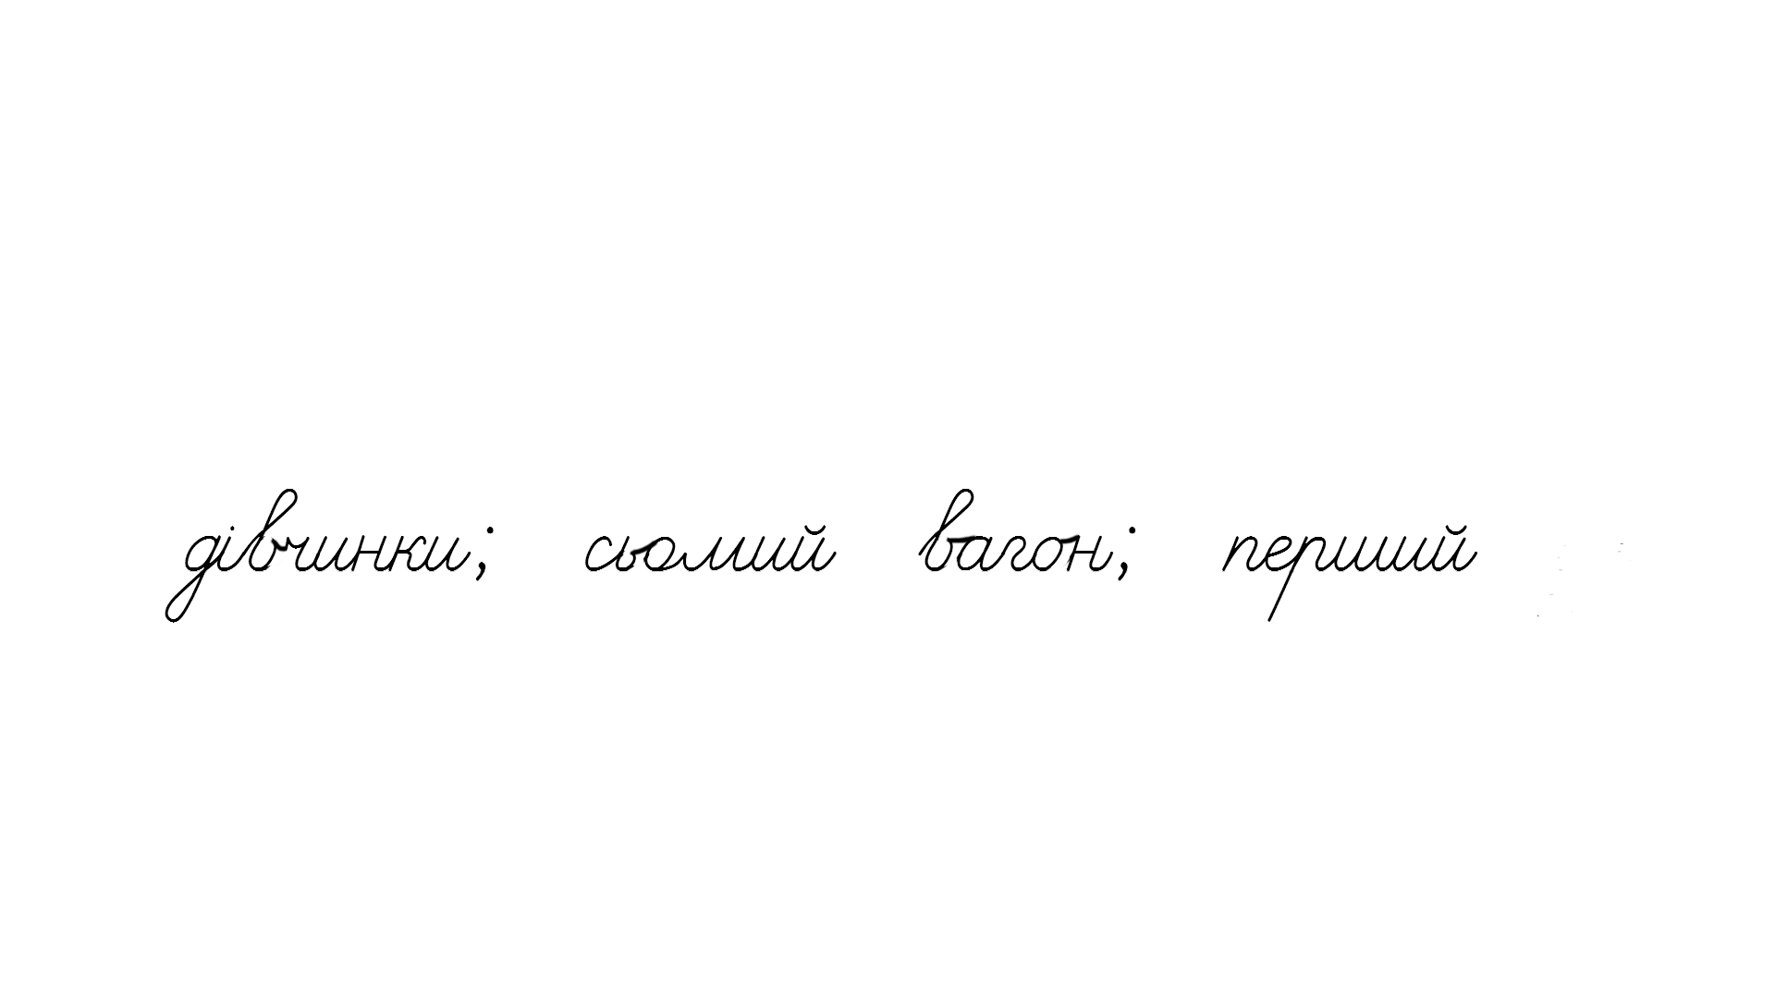
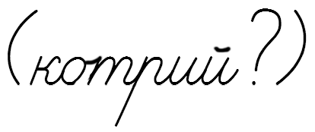
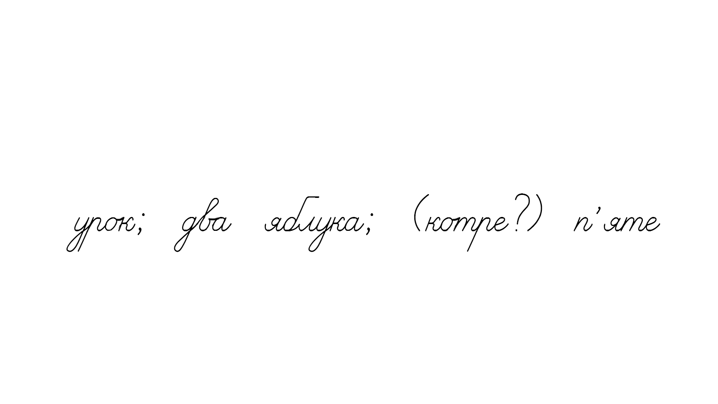
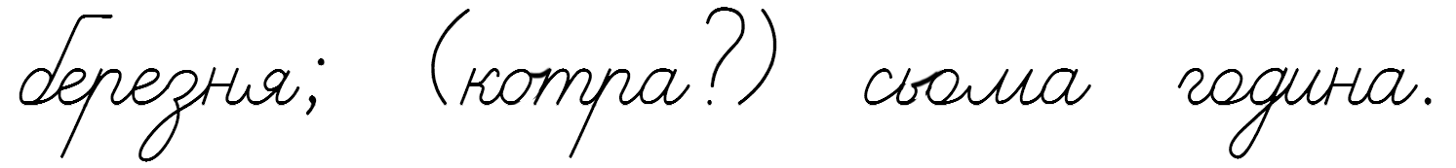
Сьогодні
Склади й запиши за зразком словосполучення, поєднуючи числівники з іменниками
Зразок: (котрий?) десятий день; … .
(Скільки?) десять кошенят; (котрий?) десятий день; (скількох?) десятьох учнів; (скільки?) три дівчинки; (котрий?) сьомий вагон; (котрий?) перший урок; (скільки?) два яблука; (котре?) п'яте березня; (котра?) сьома година.
Підручник.
Вправа
188
Підручник.
Сторінка
73

Slide 19

Сьогодні
Фізкультхвилинка
Взято з каналу «Жвавчик. Маленький мандрівник.». Оригінальне посилання https://www.youtube.com/watch?v=WE1EsSuhCd8

Slide 20
Сьогодні
Прочитай прислів’я, вставляючи в дужки питання
(Скільки?) 7 п’ятниць на тиждень. (Скільки?) 7 раз відміряй, а (скільки?) 1 відріж. Улітку (скільки?) 1 тиждень рік годує. Краще на (… ?) 5 хвилин раніше, ніж на хвилину пізніше.
(Скільки?) 7 п’ятниць на тиждень. (Скільки?) 7 раз відміряй, а (… ?) 1 відріж. Улітку (… ?) 1 тиждень рік годує. Краще на (… ?) 5 хвилин раніше, ніж на хвилину пізніше.
(Скільки?) 7 п’ятниць на тиждень. (Скільки?) 7 раз відміряй, а (скільки?) 1 відріж. Улітку (скільки?) 1 тиждень рік годує. Краще на (скільки?) 5 хвилин раніше, ніж на хвилину пізніше.
(Скільки?) 7 п’ятниць на тиждень. (Скільки?) 7 раз відміряй, а (Скільки?) 1 відріж. Улітку (… ?) 1 тиждень рік годує. Краще на (… ?) 5 хвилин раніше, ніж на хвилину пізніше.
(… ?) 7 п’ятниць на тиждень. (… ?) 7 раз відміряй, а (… ?) 1 відріж. Улітку (… ?) 1 тиждень рік годує. Краще на (… ?) 5 хвилин раніше, ніж на хвилину пізніше.
(Скільки?) 7 п’ятниць на тиждень. (… ?) 7 раз відміряй, а (… ?) 1 відріж. Улітку (… ?) 1 тиждень рік годує. Краще на (… ?) 5 хвилин раніше, ніж на хвилину пізніше.
Підручник.
Вправа
189
Підручник.
Сторінка
73

Slide 21
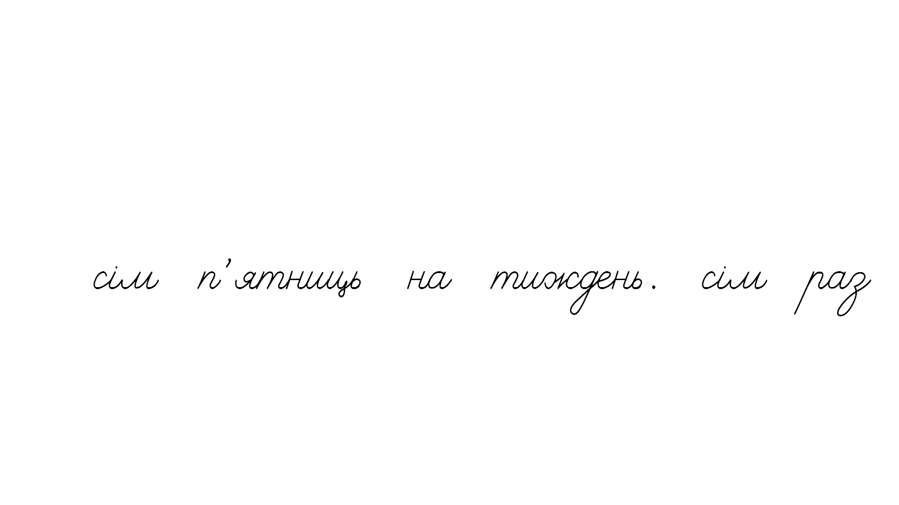
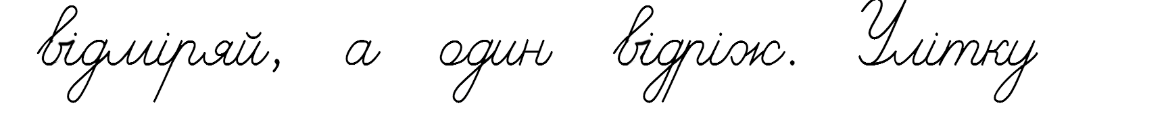
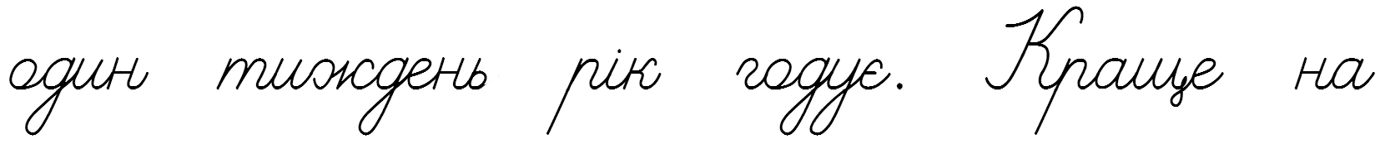
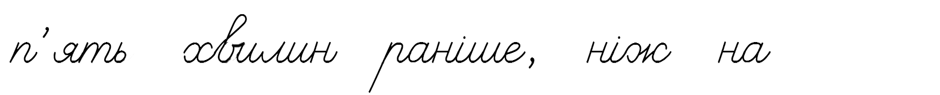
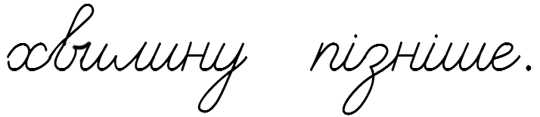
Сьогодні
Спиши прислів’я
(Скільки?) сім п’ятниць на тиждень. (Скільки?) сім раз відміряй, а (скільки?) один відріж. Улітку (скільки?) один тиждень рік годує. Краще на (скільки?) п'ять хвилин раніше, ніж на хвилину пізніше.
Підручник.
Вправа
189
Підручник.
Сторінка
73

Slide 22

Сьогодні
Пояснення домашнього завдання
Підручник с.73
Розглянь малюнок. Продовж речення, використовуючи малюнок. Запиши.
У Марини є: ... ручки, ... .

Slide 23
Сьогодні
Пояснення домашнього завдання
У Марини є: дві ручки, сім олівців, один пенал та одна лінійка.

Slide 24
Сьогодні
Рефлексія. Обираємо зірку нашого настрою.
вправа не сподобалась, її виконувати було нецікаво та нудно
дуже сподобалося, побільше б таких завдань
сподобалось, але не все було цікавим

